Slide 1
Informationen für Eltern Ü7-Verfahren/ Informationen zur Schule

Slide 2
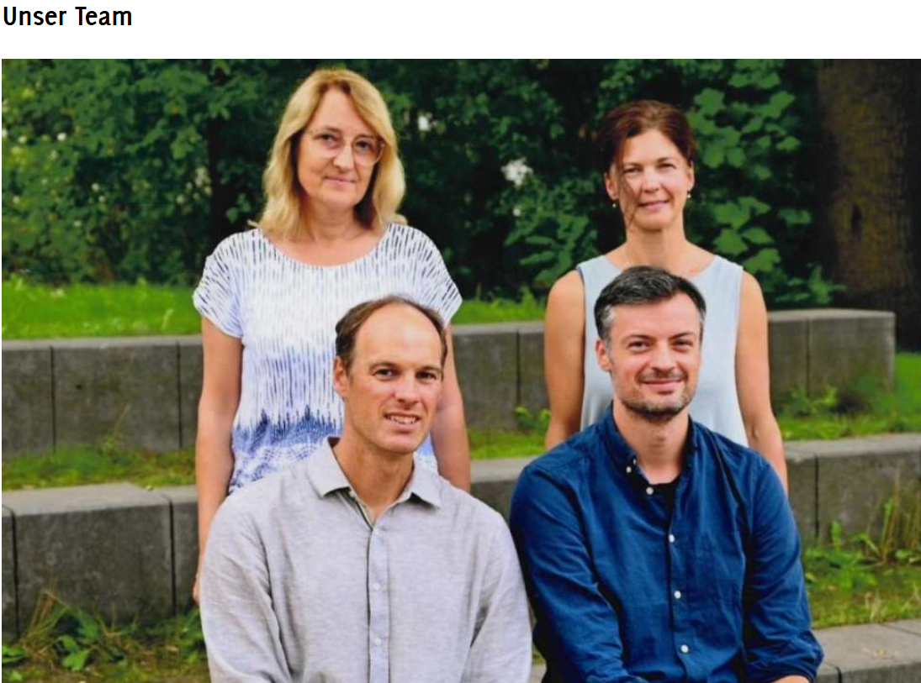

Slide 3
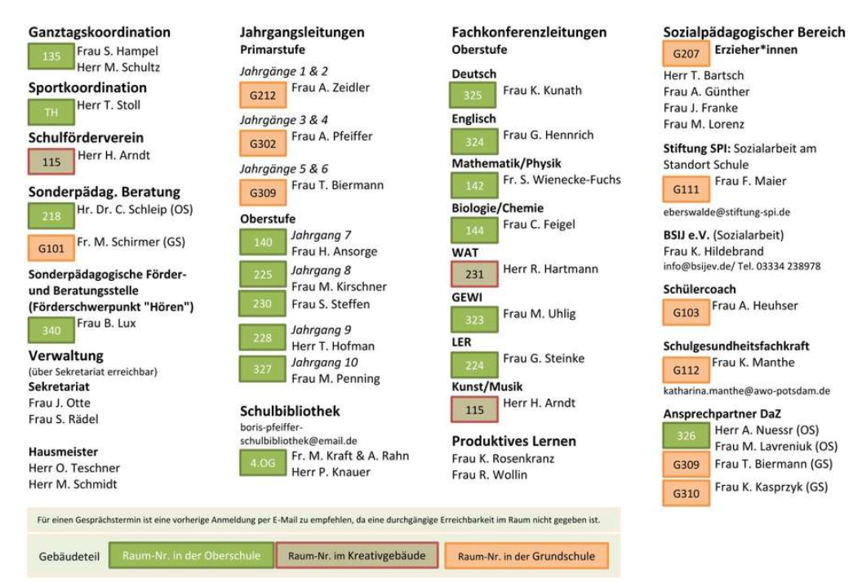

Slide 4
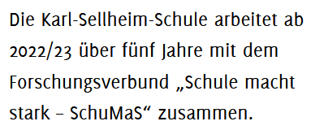
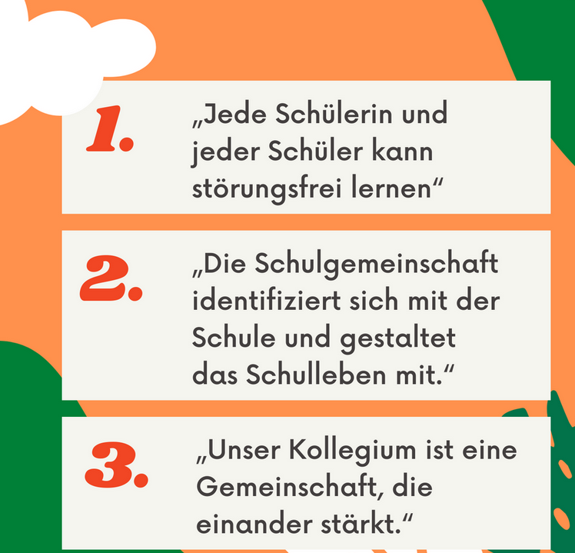
Leitbilder
Unsere Kinder sollen an unserer Schule

Slide 6
Welche Abschlüsse sind an unserer Schule möglich?
Abschluss 9. Klasse -> BBR (einfacher Hauptschulabschluss)
Klasse 10:
alles A-Kurse -> EBR --> Erweiterte Berufsbildungsreife(qualifi-zierter Hauptschulabschluss)
Notendurchschnitt 4 muss erreicht werden, max. zwei 5,
eine 5 in Fächergruppe I ist durch eine 3 auszugleichen
3 B-Kurse -> FORQ (Befähigung für die Weiterführung zum Abitur)
B-Kurse: Notendurchschnitt 3 (keine 5, max. eine 4 Ausgleich
mit einer 2 in einem anderen B-Kurs)
A-Kurse: Notendurchschnitt 2 (max. eine 3 Ausgleich mit einer 1
in einem anderen A-Kurs oder einer 2 im B-Kurs oder dem WP-Fach)
andere Fächer: max. eine 5, Notendurchschnitt 3, in 2 weiteren Fächern eine 2
2 B- Kurse -> FOR --> Fachoberschulreife(Realschul-abschluss)
B-Kurse: Notendurchschnitt 4 (B-Kurse nur durch B-Kurse
ausgleichbar, eine 5 z.B. durch eine 3),
A-Kurse: Durchschnitt 3 (max. eine 4 kann durch eine 2 in
einem anderen A-Kurs ausgeglichen werden)
andere Fächer: Notendurchschnitt 3, keine 6

Slide 7
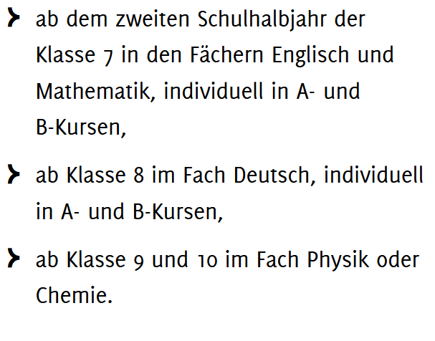

Slide 8
Organisation des Ganztagsbetriebes

Slide 9
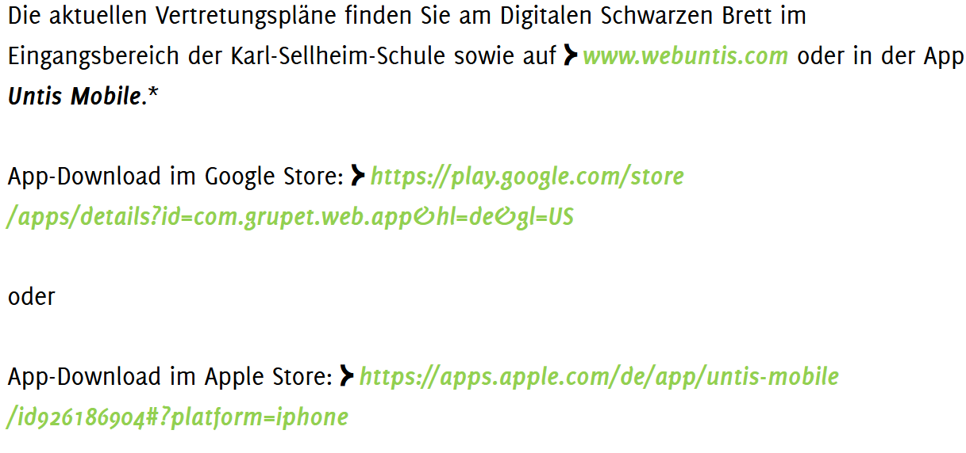

Slide 14
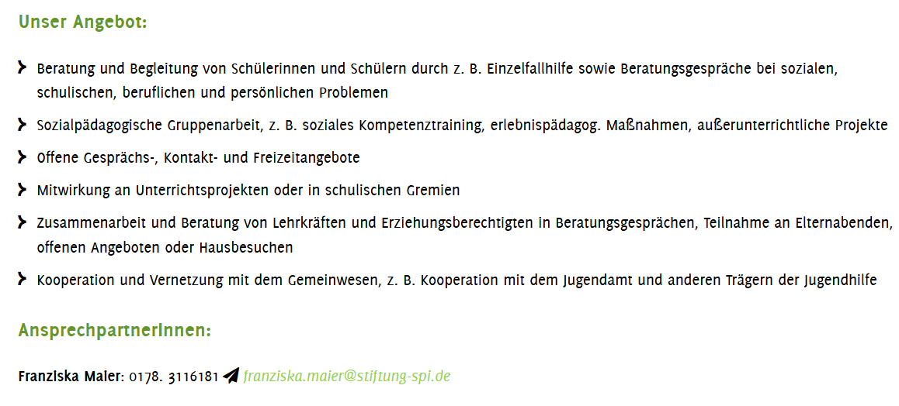
Schulsozialarbeit

Slide 15
Trainingsraumkonzept

Slide 16
